Slide 1
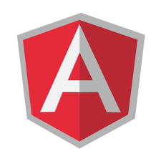


Slide 2
Uma filosofia...Mean
Mean é a iniciativa de usar apenas ferramentas feitas em Javascript para desenvolvimento end-end.

Slide 3
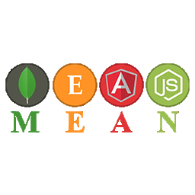
Mean significa:
Mongo = Banco de Dados NoSQL
Express = Framework de NodeJS
Angular = Framework de Javascript para frontend
Node.JS = Servidor Backend em JavaScript

Slide 4
Como começar a utilizar o Mean?
1 – Baixe e instale o Mongo.
2 – Baixe e instale o Node.JS
3 – Pelo Node Package Manager(npm) instale o Angular CLI.
4 – Ao começar um projeto de Back-End(Node.JS) use o npm para baixar o framework express.

Slide 5
Baixar e instalar o Mongo(Ubuntu)
Digite esse comando no terminal do Ubuntu:
sudo apt-get install -y mongodb-org
Depois apenas digite “mongo” para abrir o banco de dados.

Slide 6
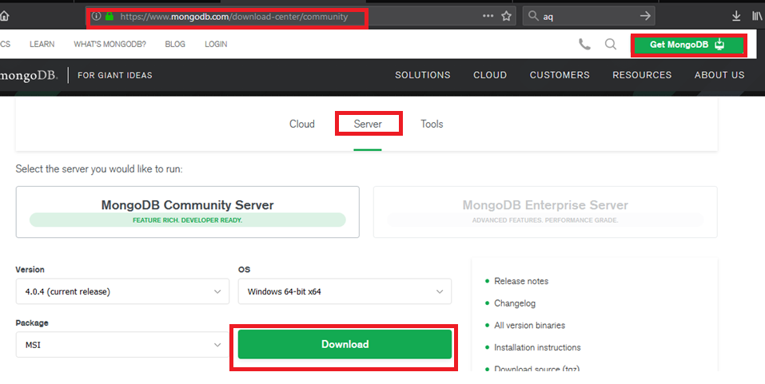
Baixar e instalar o Mongo(Windows)
1 - Entre no link
2 – Clique em Get MongoDB
3- Clique em Server
4 – Escolha a versão e clique em download
5 – Depois só executar e instalar.

Slide 7
Baixar e instalar o Node.JS(Ubuntu)
Digite os seguintes comandos no terminal do Ubuntu:
sudo apt install npm
sudo apt install nodejs
Depois apenas digite “node –version” para confirmar se está instalado.

Slide 8
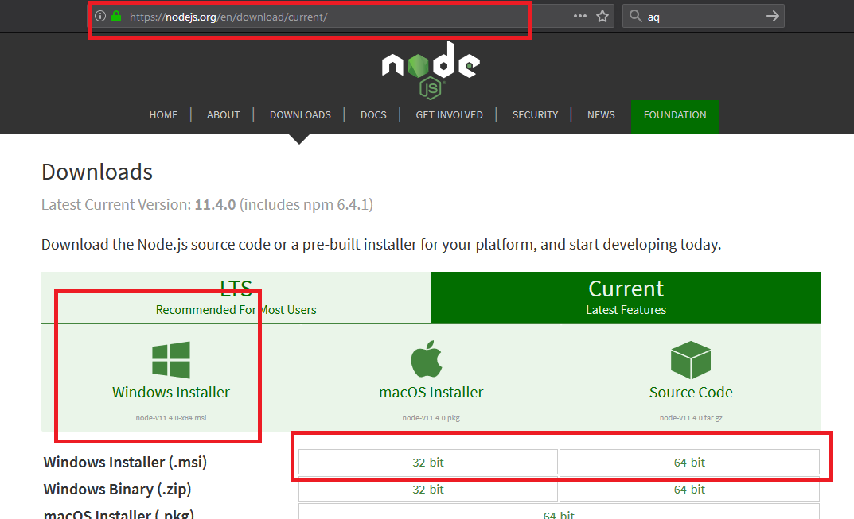
Baixar e instalar o Node.JS(Windows)
Entrar no site com o arquivo
Selecione o WIndows
Selecione a arquitetura

Slide 9
Se estiver usando Windows, garante que a pasta que contenha o Node e o NPM estejam no path, da mesma forma o MongoDB.

Slide 10
Instalação Completada
Agora vamos ao Node.JS...

Slide 11
Node.JS e Express

Slide 12
O que é o Node.JS?
Interpretador de código Javascript focado em servidores.
Ele que vai ser a conexão entre o front-end e o banco de dados.
Entretanto, trabalhar com Node puro pode gastar muito tempo para executar tarefas simples, por isso ele tem uma coletânea de frameworks para facilitar o processo.
O mais conhecido é o Express.

Slide 13
Como trabalhar com o Node?
Facilitára muito a vida do programador se ele utilizar o terminal.
Crie um diretório e entre nele, para começar um projeto se deve usar o npm e iniciar um projeto digitando “npm init”, ele vai criar uma pasta e um arquivo chamado package.json que vai controlar os frameworks que forem instalados futuramente.

Slide 14
Quais frameworks vamos usar com o NodeJS?
1 – Express, que é o que vai facilitar o controle de requisições http.
2 – BodyParser, vai permitir que envie respostas JSON prontas como páginas de html.
3 – Cors, vai permitir quer um servidor externo acesso os dados do NodeJS, que por segurança não permite por padrão.
4 - Mongoose, o jeito mais fácil de acessar dados do MongoDB.

Slide 15
Comandos para instalar os Frameworks
1 – Express: “npm install express –save”
2 – BodyParser: “npm install body-parser --save”
3 – Cors: “npm install cors --save”
4 - Mongoose:”npm install mongoose --save”.

Slide 16
Depois de tudo pronto.
Vamos criar o arquivo para conectar ao Mongo.

Slide 17
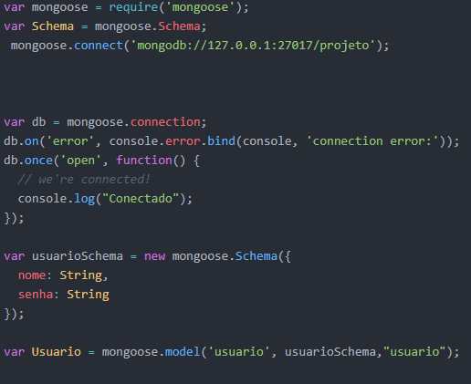
Parte 1

Slide 18
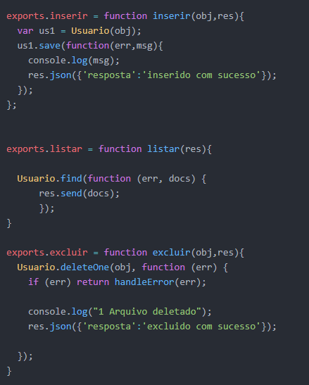
Parte 2

Slide 19
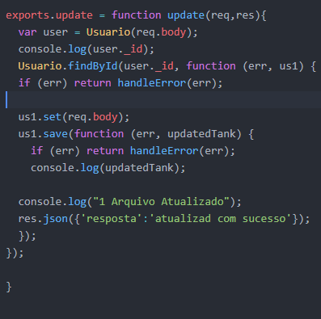
Parte 3

Slide 20
Agora....
Depois de criar a conexão entre o banco e o servidor, hora de criar o próprio servidor.

Slide 21
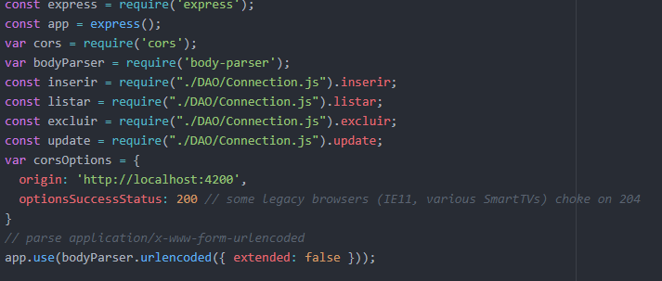
Parte 1

Slide 22
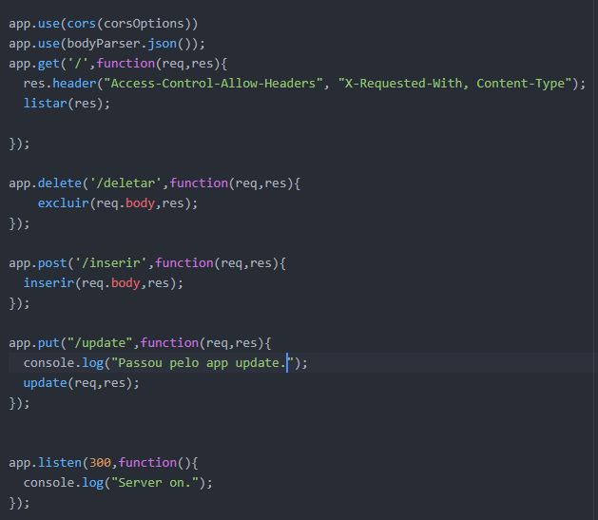
Parte 2

Slide 23
Agora....
Rode o backend utilizando a síntaxe “node app.js” no terminal e pronto, seu servidor back-end está pronto, teste com simulador de requisições se quiser.
Agora é hora do front-end.

Slide 24
Angular

Slide 25
Angular é uma plataforma e framework OpenSource desenvolvida pela Google para a criação de aplicativos web do lado usando HTML, CSS e TypeScript com foco no desenvolvimento de Single-Page Applications(SPA).

Slide 26
Single-Page Applications
A aplicação estará quase toda no cliente, sendo que assim que o usuário acesso o site a aplicação e seus templates são armazenados no lado cliente.

Slide 27
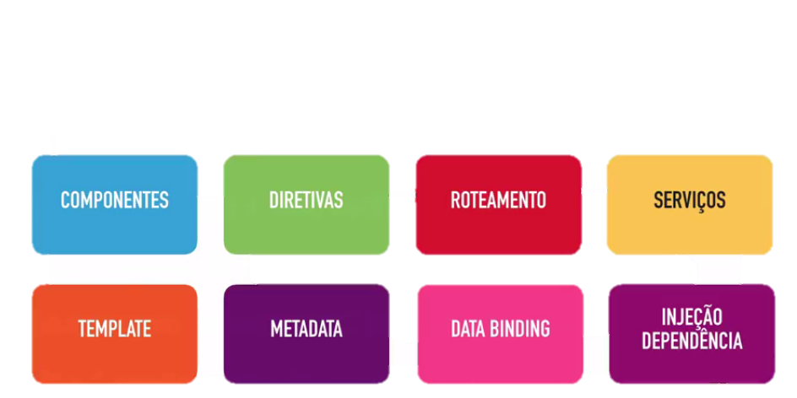
Blocos Principais

Slide 28
Angular CLI
O Angular CLI é uma ferramenta de interface de linha de comando usada para inicializar, desenvolver, estruturar e manter aplicativos Angular.

Slide 29
Instalar o Angular CLI(Ambos SO)
Apenas digite no terminal:
npm install -g @angular/cli

Slide 30
Criar um Angular Workspace
Um espaço de trabalho contém os arquivos para um ou mais projetos. Um projeto é o conjunto de arquivos que compõe um aplicativo, uma biblioteca ou testes de ponta a ponta (e2e).
Comando:
ng new front-end

Slide 31
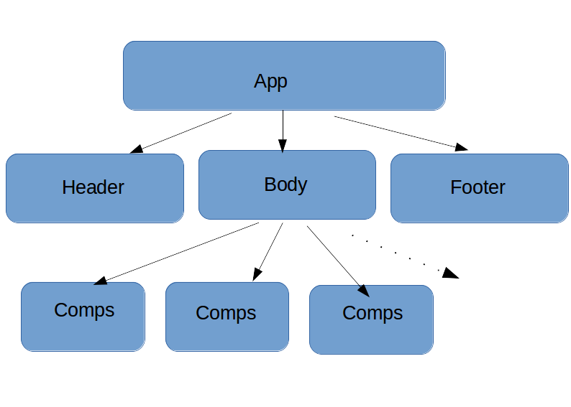
Componentes

Slide 32
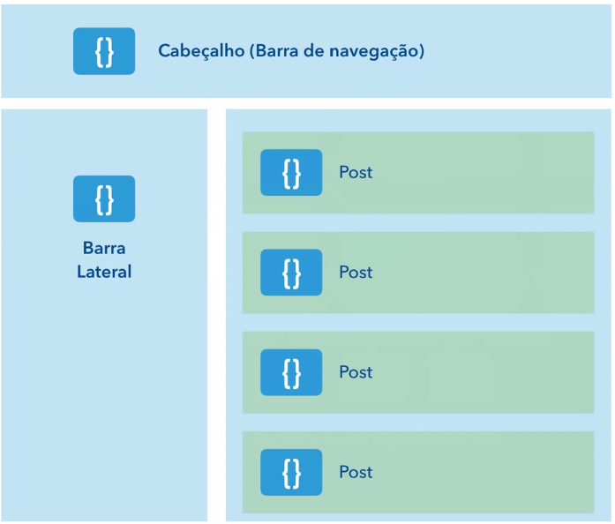
Componentes

Slide 33
Componentes
Encapsula:
Template
Metadata: processamento das classes
Data Binding
Comportamento da View

Slide 34

Diretivas
Responsável por modificar os elementos DOM e o seu comportamento

Slide 35
Serviço(Service)
Um serviço é tipicamente uma classe com um propósito estreito e bem definido.
Para dados ou lógica que não estão associados a uma View específica e que você deseja compartilhar entre componentes, crie uma classe de serviço.

Slide 36
Injeção de Dependência
Componentes consomem serviços, ou seja, você pode injetar um serviço em um componente, dando acesso ao componente para essa classe de serviço.

Slide 37
Two way data binding
O dados fluem nas duas direções: do html para o componente.ts e vice e versa.

Slide 38
Router
O Angular Router NgModule fornece um serviço que permite definir um caminho de navegação entre os diferentes estados do aplicativo e exibir hierarquias no seu aplicativo.

Slide 39
Referencias Bibliográficas
Documentação do Angular
https://angular.io
Curso de Angular Loiane Groner
https://www.youtube.com/channel/UCqQn92noBhY9VKQy4xCHPsg

